Slide 1







清风老师
Python面向对象
编程基础二

Slide 2


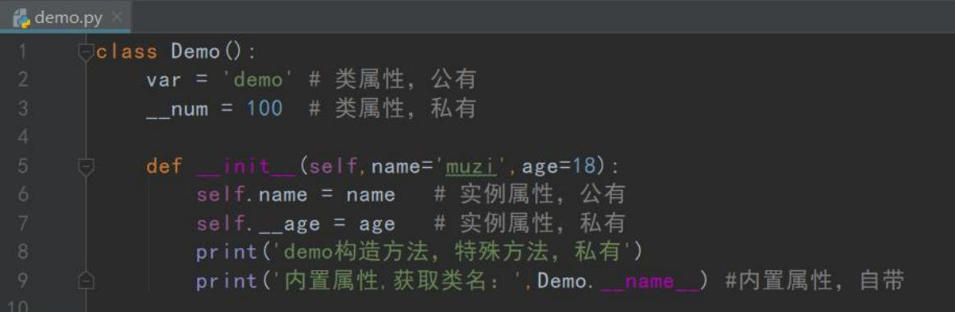
属性
Ø类的属性有类属性，成员属性（实例属性），内置属性三种。
1.类属性：是定义在类中且在方法外面的变量，相当于类中全局变量。有公有和私有两种，私有类属性
是以两个下划线开头的。
2.成员属性（实例属性）：也叫对象属性，是定义在构造方法里面的变量。该属性也有公有和私有两种。 3.内置属性：python自定义的一些属性，通过调用来获取对应类的相关属性信息。常见的有：
• [类名].__dict__:打印类的所有属性与方法(包括继承自基类的属性和方法)（包括内置属性和方法）
• [对象].__dict__:打印对象的所有属性（私有和公有）

Slide 3
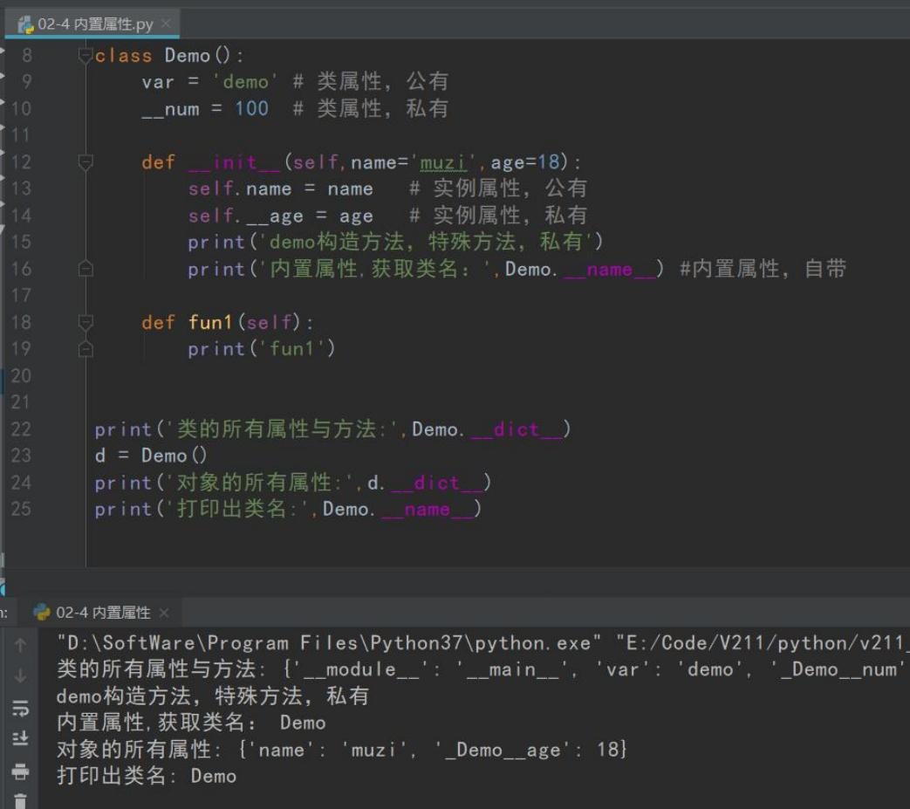
3-内置属性
1.内置属性：python自定义的一些属性，通过调用
来获取对应类的相关属性信息。常见的有：
• [类名].__dict__:打印类的所有属性与方法 (包括继承自基类的属性和方法)（包括内置属 性和方法）
• [对象].__dict__:打印对象的所有属性（私有 和公有）
• [类名].__name__: 打印出类名

Slide 4
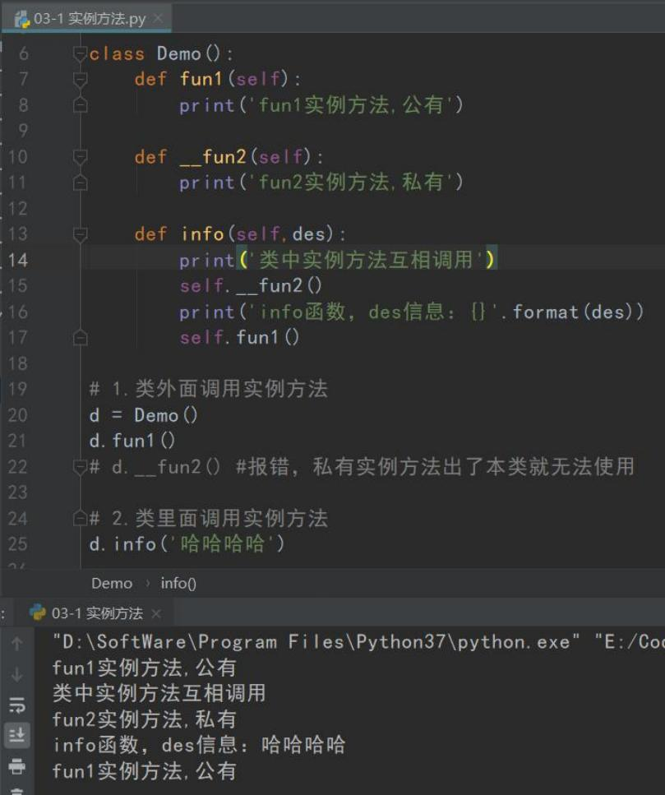
code-实例方法
Ø在类中定义的方法默认都是实例方法
案例：在类中定义私有和公有私立方法，分别在
类里面和外面调用，查看结果显示
Ø 总结：私有实例方法只能在本类使用，出了本类
就不可以用，公有实例方法在哪都可以用

Slide 5
属性方法
Ø在python中用双下划线开头的方式将属性隐藏起来（设置成私有的），类内部可以访问私有
属性(方法)，类外部不能直接访问私有属性(方法)。私有的目的是为了保证代码的安全性，
不想让使用者直接操作对象中的属性，比如金额等，
但是也会存在一个问题，类外部或派生类的访问受限制。因此我们可以使用封装方法的方式来解 决这个问题，既能保证其安全性，也能提供外部访问权限。
（然后还要避免在操作类的 对象过程中的 误操作，比如修改金额传入非法数据，为了保证数据的有效性，要对传入的数据进行判断）
局限性：这种封装改变了原有的访问方式，原本访问的是属性，通过封装后变为了访问的是方 法
为了解决上述问题，我们可以使用装饰器@property
用@property装饰器装饰的方法，就相当于把方法被变成了类中的一个属性，属性名即方法名 ，属性命名不可以重复。使用和赋值就跟类中属性的操作一致。

Slide 6
装饰器@property定义与调用
Ø封装属性时，装饰器的使用
在方法加上@property，方法名与私有属性名一致
Ø使用装饰器的方法调用
• 查看：对象名.方法名
• 修改：对象名.方法名=新值

Slide 7
类方法和类静态方法
Python 类方法和实例方法相似，它最少也要包含一个参数，只不过类方法中通常将其命名为 cls，Python 会自动将类本身绑定给 cls 参数（注意，绑定的不是类对象）。也就是说，我们在调用类方法时，无需显式为 cls 参数传参。
和 self 一样，cls 参数的命名也不是规定的（可以随意命名），只是 Python 程序员约定俗称的习惯而已。
和实例方法最大的不同在于，类方法需要使用＠classmethod修饰符进行修饰，例如：
class CLanguage:
#类构造方法，也属于实例方法
def __init__(self):
self.name = "清风"
#下面定义了一个类方法
@classmethod
def info(cls):
print("正在调用类方法",cls)
类方法推荐使用类名直接调用，当然也可以使用实例对象来调用（不推荐）
#使用类名直接调用类方法
CLanguage.info()

Slide 8
类方法和类静态方法
静态方法，其实就是我们学过的函数，和函数唯一的区别是，静态方法定义在类这个空间（类命名空间）中，而函数则定义在程序所在的空间（全局命名空间）中。
静态方法没有类似 self、cls 这样的特殊参数，因此 Python 解释器不会对它包含的参数做任何类或对象的绑定。也正因为如此，类的静态方法中无法调用任何类属性和类方法。
class CLanguage:
@staticmethod
def info(name,add):
print(name,add)
在实际编程中，几乎不会用到类方法和静态方法，因为我们完全可以使用函数代替它们实现想要的功能，但在一些特殊的场景中（例如工厂模式中），使用类方法和静态方法也是很不错的选择。

Slide 9
方法
Ø类的方法分为方法则有构造方法，实例方法，类方法，静态方法和属性方法四种
1.构造方法：__init__,python自带，用作实例对象的初始化，在实例对象时默认调用此方法
2.实例方法：跟普通方法基本一致，默认第一个参数为self，self 代表的是实例对象，且只能被实例 对象调用。
3.类方法：由@classmethod来装饰的方法，默认第一个参数为cls，cls表示这个类本身，可以被类或类 的实例对象调用；
4.静态方法：由@staticmethod装饰的方法,没有默认参数，可以被类或类的实例对象调用；
5.属性方法：由@property装饰的方法，默认第一个参数为self，将方法当做属性来使用。

Slide 10
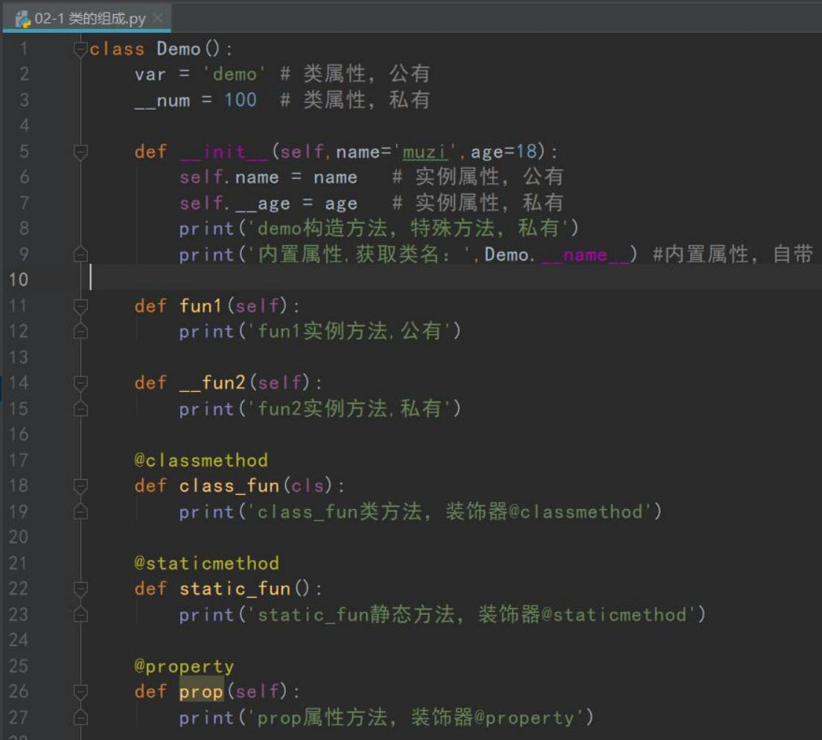
code-类的组成

Slide 11
类的组成
Ø类整体由2部分组成：属性、方法。
• 其中属性有类属性，成员属性（实例属性），内置属性三种
• 方法则有构造方法，实例方法，类方法和属性方法四种
• 所有的属性和方法都有2种形态，公有和私有。
ü公有成员，在任何地方都能访问
ü 私有成员，只有在类的内部才能方法

